Slide 1
GitHub e Version Control
Tommaso, Ramon, Eliott

Slide 2
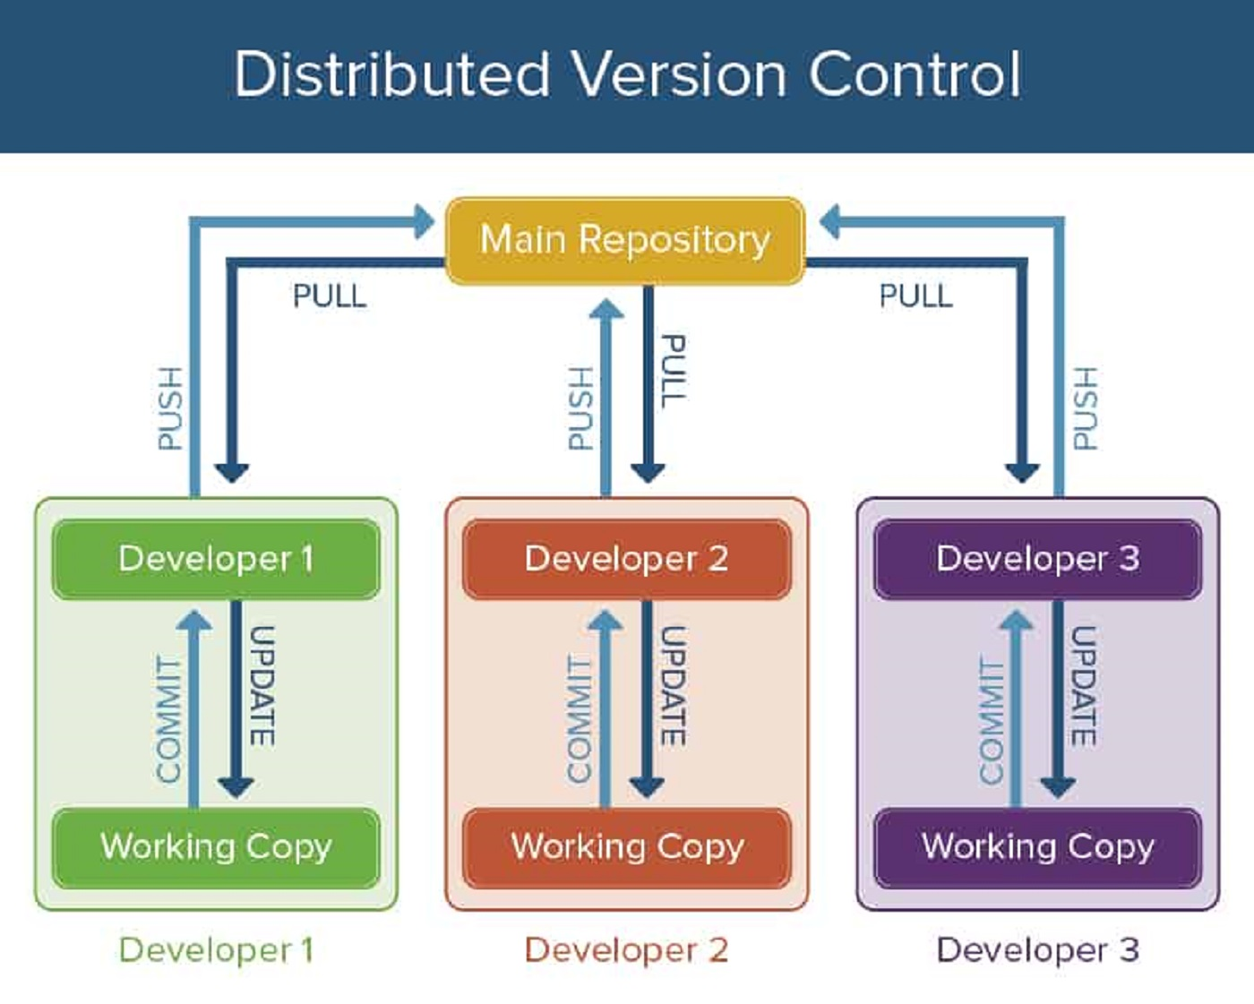
Introduzione al Version Control
Il version control è un sistema software che tiene traccia delle modifiche apportate a file o progetti nel tempo.

Slide 3
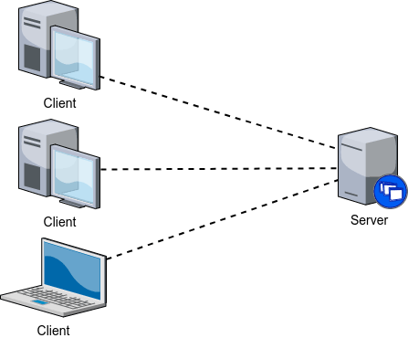
sistemi di versionamento-CVS
CVS: Control Version System è un sistema per il controllo delle versioni di un progetto software, nato negli anni 80.

Slide 4
sistemi di versionamento-SVN
Subversion -2000 (CollabNet)
-Open source
-evoluzione CVS

Slide 5
Sistemi di versionamento-Mercurial
Mercurial(hg)
Creato nel 2005 da Matt Mackall
Nato insieme a Git per il kernel Linux
Veloce e semplice da usare
Cross-platform
Personalizzabile
Scalabile

Slide 6
Sistemi di versionamento-git
creato da Linus Torvalds nel 2005 per gestire lo sviluppo del kernel Linux
Innovazioni: modello distribuito, velocità elevata, integrità dei dati

Slide 7
GIT
Copia completa
Forza principale

Slide 8
GitHub
È una piattaforma online che ospita repository e facilita la collaborazione tra sviluppatori

Slide 9
Funzionamento base
Funzionalità principali:
Repository → cartelle, versioni dei file
Add → aggiunge file
Commit → salva modifiche con messaggio
Push → invia i commit alla repository
Pull → scarica aggiornamenti
Clone → copia una repository in locale

Slide 10
Conflitti di versione
Quando due persone modificano la stessa parte di un file
Git richiede di risolvere manualmente prima di poter fare il merge

Slide 11
GitHub-comunità tecnologica
favorisce la collaborazione
incoraggia l’open source
aumenta la visibilità dei programmatori

Slide 12
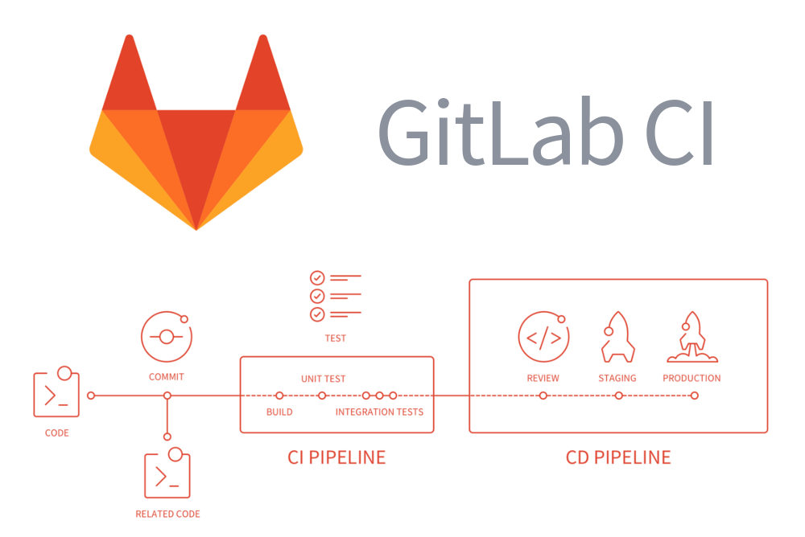
Alternative- GitLab
Disponibile in versione cloud o self-hosted
Integrazione CI/CD nativa e molto potente.
Strumenti avanzati

Slide 13

Alternative- Bitbucket
Piattaforma per gestire repository Git
Integrazione stretta con gli strumenti Atlassian
Adatto a team che già usano Atlassian.
Disponibile sia in versione cloud che self-hosted

Slide 14
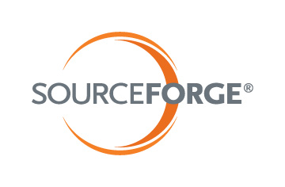
Alternative-SourceForge
piattaforma storicha
software libero
Supporta repository Git, SVN e Mercurial

